Slide 1
LOS LÍQUIDOS
Daniela Iglesias
Nayith Morales
Natalia Pantoja
Miyerlay Tamayo
Andrea Valencia
Milieth Vargas

Slide 2
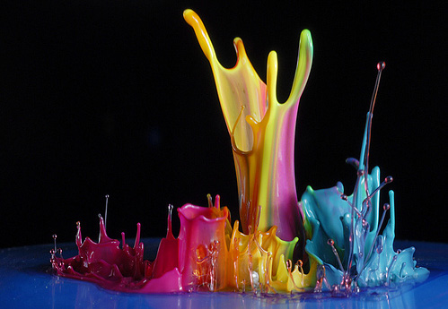
Los líquidos
A comparación de los gases, los líquidos son mucho mas densos. Esto quiere decir que las moleculas están mas próximas entre si.
Según la teoría cinético-molecular, al estar mas próximas entre si, los choques entre ellas son mas frecuentes.

Slide 3
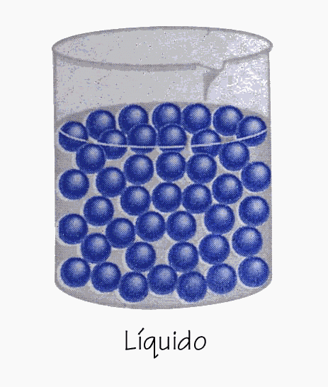
El hecho de que los líquidos posean espacios intermoleculares altos, no quiere decir que las partículas puedan deslizarse unas sobre otras, es por ello que también son llamadas fluidos.

Slide 4
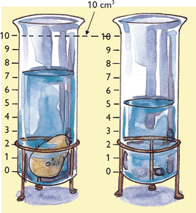
Propiedades de los líquidos
Poseen volumen constante, debido a que las fuerzas de atracción intermoleculares son relativamente altas como para impedir que estas se expandan como ocurre con los gases.

Slide 5
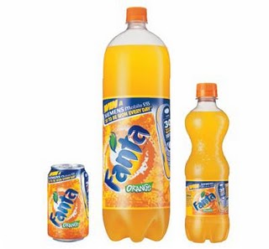
Adoptan la forma del recipiente que los contiene ya que sus moléculas se pueden deslizar unas sobre otras, es decir tienen forma variable.

Slide 6
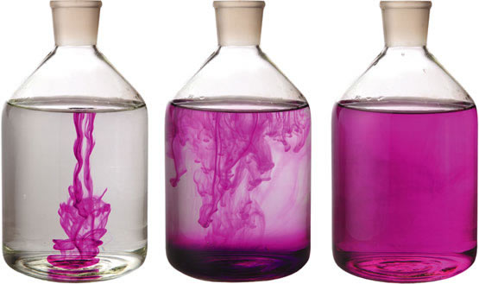
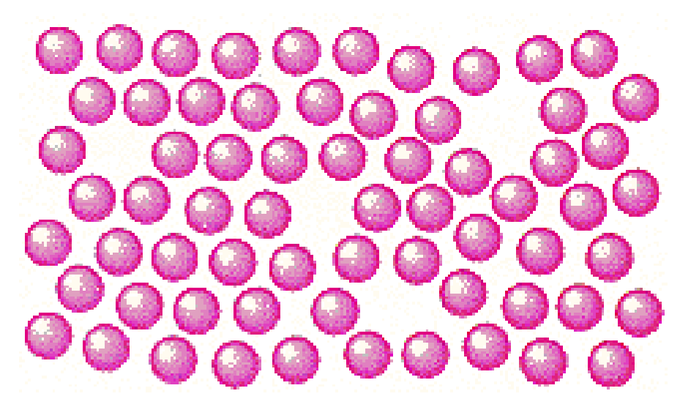
Tienen la capacidad de difusión lenta, debido a que las distancias intermoleculares son mas pequeñas.

Slide 7
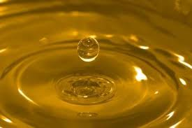
Poseen Viscosidad Variable. Una Diferencia notable de esta propiedad, es muy obvia en líquidos como el agua y el aceite.

Slide 8
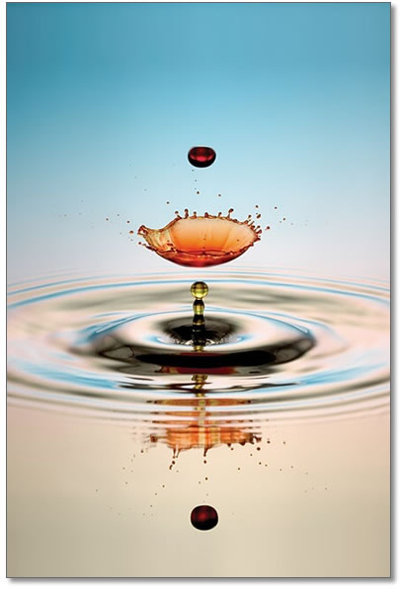
Son prácticamente Incompresibles. Aun a temperaturas muy altas su volumen se altera muy poco, debido a que el espacio libre entre las moléculas es mínimo.

Slide 9
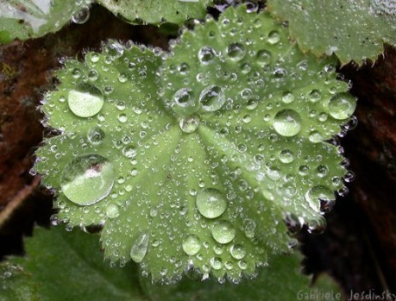
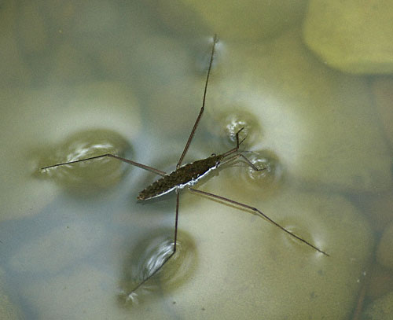
La Cohesión entre las moléculas de un liquido es uniforme hacia todas las direcciones.
Estos poseen una propiedad muy singular, llamada tensión superficial y su ejemplo mas claro es en la formación de gotas.

Slide 10
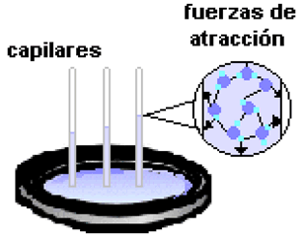
Poseen capilaridad
consiste en el ascenso espontaneo de un liquido dentro de un tubo estrecho gracias a las fuerzas de cohesión entre las partículas de un liquido y la fuerza de atracción entre dicho liquido y las paredes del recipiente, llamada fuerza de adhesión.

Slide 11
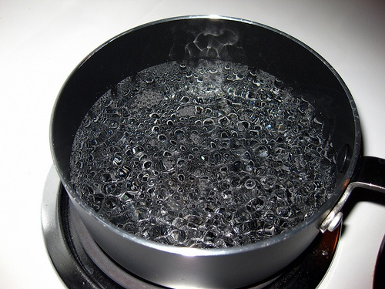
La ebullición es el proceso físico en el que un líquido pasa a estado gaseoso. Se realiza cuando la temperatura de la totalidad del líquido iguala al punto de ebullición del líquido a esa presión.

Slide 12
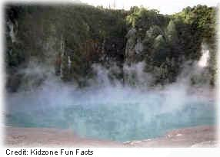
La evaporación consiste en un proceso por el cual una sustancia en estado líquido pasa al estado gaseoso, tras haber adquirido energía suficiente para vencer la tensión superficial.

Slide 13
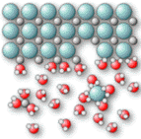
Saturación Cuando un recipiente contiene liquido y esta abierto, sus moleculas se difunden a la atmosfera qudando pocas en la superficie del liquido reintegrandose a el.

Slide 14
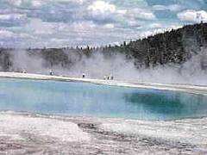
Al llegar a una situación de Saturación, el espacio que queda sobre el liquido tendrá un numero constante de moleculas en estado de vapor que ejercen una presión constante a una determinada temperatura. Dicha presión tiene un valor fijo y se denomina presión de vapor de un liquido.

Slide 15
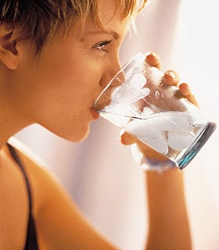
Importancia de los líquidos
Es esencial beber líquidos adecuados para así estar hidratados. El agua es uno de los líquidos mas importantes puesto que es esencial para la vida y también para la salud física y mental. A medida que el clima se hace más caluroso, el cuerpo comienza a perder más fluidos por la transpiración y se torna cada vez más importante mantenernos hidratados

Slide 16
Gracias por su atención!!!

